Slide 1
Web diary 프로젝트 보고서
201211434
예병욱
박성훈 교수님
2017.06.11

Slide 2
활용 라이브러리
JQUERY(https://jquery.com/)
클라이언트 사이드 스크립트 언어를 단순화 하도록 설계된 브라우저 호환성이 있는 javascript 라이브러리
동적인 View 구성, 이벤트 처리 등 스크립트 작성시 사용
BootStrap(http://getbootstrap.com/)
오픈소스 웹 디자인 프레임워크.
버튼 스타일링, 버튼 로딩 상태 표시, 레이아웃 배치에 사용
Firebase(https://firebase.google.com/)
클라우드 메시징, 데이터베이스, 스토리지 등 서비스를 개발하는데 필요한 다양한 기능을 사용할 수 있도록 다양한 기능을 제공하는 라이브러리
데이터베이스, 첨부 파일 저장소로 사용.

Slide 3
활용 라이브러리
CK Editor(http://ckeditor.com/)
텍스트 에디터 라이브러리.
Diary의 본문 입력/수정을 편리하게 할수있도록 하는데에 사용
font-awesome(http://fontawesome.io/)
아이콘 폰트.
일부 버튼, 첨부파일 링크의 아이콘으로 사용.
Material Icon(https://material.io/icons/ )
아이콘 폰트.
일부 버튼의 아이콘으로 사용.

Slide 4
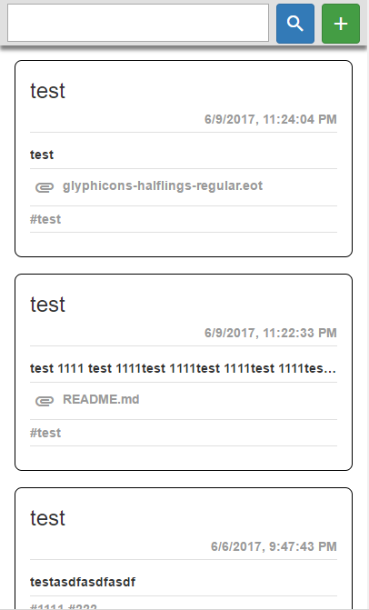
리스트뷰(공통사항)
상단에 고정되는 툴바영역을 배치하고 떠있는 느낌을 주도록 css box-shadow 속성을 주어 스크롤 시에도 툴바영역이 리스트 항목위에 떠있는 느낌을 주도록 개발하였습니다.
Bootstrap의 기본 버튼 스타일과 Material Icon font를 사용하여 툴바의 버튼을 표현하였습니다.
+ 버튼을 클릭하여 새로운 DIARY를 추가하는 페이지로 이동할 수 있습니다.
검색창에 검색어를 입력하고 돋보기 모양 버튼을 눌러 검색을 실행할 수 있습니다.

Slide 5
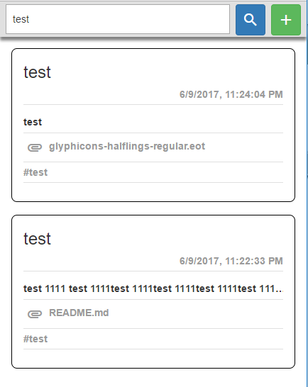

리스트뷰(검색기능)
DIARY에 입력한 HASH를 기준으로 검색어가 포한된 항목들만 필터링하여 노출합니다.
검색을 진행하여 데이터를 불러오는 중인경우 버튼이 위와 같이 로딩중 상태로 변경됩니다.

Slide 6
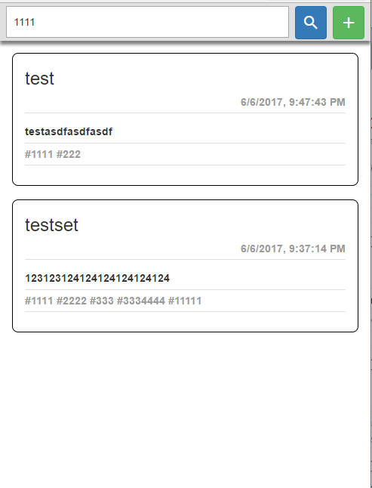
리스트뷰(검색기능)
검색시에 Location 객체의 hash 속성을 이용하여 자연스러운 history 처리가 될 수 있도록 검색어를 입력하고 검색버튼을 클릭하면 hash를 push하도록 개발하였습니다.
검색을 실행하게 되면 해당 검색어로 hash값이 설정되며 화면이 전환되지는 않지만 stack처리가 되어 뒤로가기나 다른 화면으로 이동했다가 돌아왔을때에도 기존 검색어를 유지시켜 더 나은 UX를 제공하도록 하였습니다.
.

Slide 7
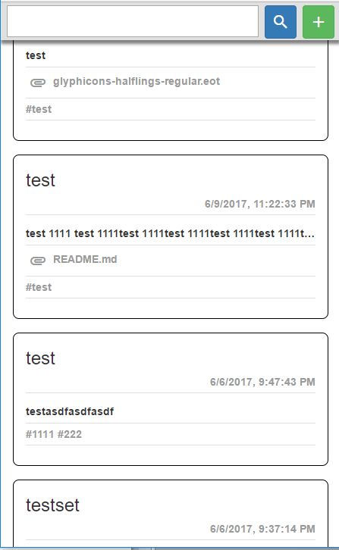
리스트뷰(리스팅 관련)
리스트 상에서는 최대한 많은 항목들을 한눈에 볼수 있도록 하는것이 중요하다고 생각하여 선택되지 않은 항목과 선택된 항목을 구분되도록 개발하였습니다.
항목을 선택하는 경우 해당 항목에 active class를 추가하고 CSS selector를 이용하여 구분하여 CSS를 적용하였습니다.
선택하지 않은 항목은 본문을 한줄만 보이고 잘리는 내용은 말줄임표 상태로 보이도록 overflow, text-overflow, white-space 속성을 조합하여 차지하는 영역을 최소화하였습니다
편집 / 삭제 버튼의 경우 특정 항목을 선택한 경우에만 노출되도록 css로 설정하였습니다.

Slide 8
리스트뷰(리스팅 관련)
첨부 파일의 경우 파일명과 icon font를 조합하여 링크가 바로 보이도록 개발하여 한눈에 어떤 파일인지 확인하고 다운로드가 가능하도록 하였습니다.
리스트상 한번에 20개씩 DIARY를 조회해오며 스크롤 끝에 도착하면 새롭게 20개의 DIARY를 더 가져오도록 개발했습니다.
DIARY는 최종 수정 날짜 순(최신순)으로 정렬됩니다.

Slide 9
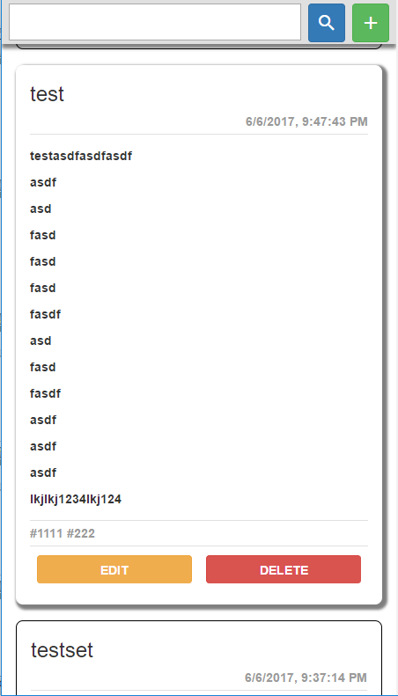
리스트뷰(모바일 레이아웃, 특정 Diary 선택시)
항목을 선택하면 해당 위치로 리스트가 자동 스크롤 되도록 개발하였습니다.
CSS box-shadow 속성과, transition 속성을 이용하여 선택된 항목이 위로 떠오르는 듯한 애니메이션 효과를 주면서 강조되도록 하였습니다.
한줄만 보이던 본문이 모두 노출되도록 아이템 항목이 늘어나게 css를 변경하였습니다.
숨겨져 있던 편집, 삭제 버튼이 노출되어 항목을 삭제하거나 편집하는 화면으로 이동할 수 있습니다.
항목을 다시 선택하면 선택이 해지되어 축소되도록 개발하였습니다.

Slide 10
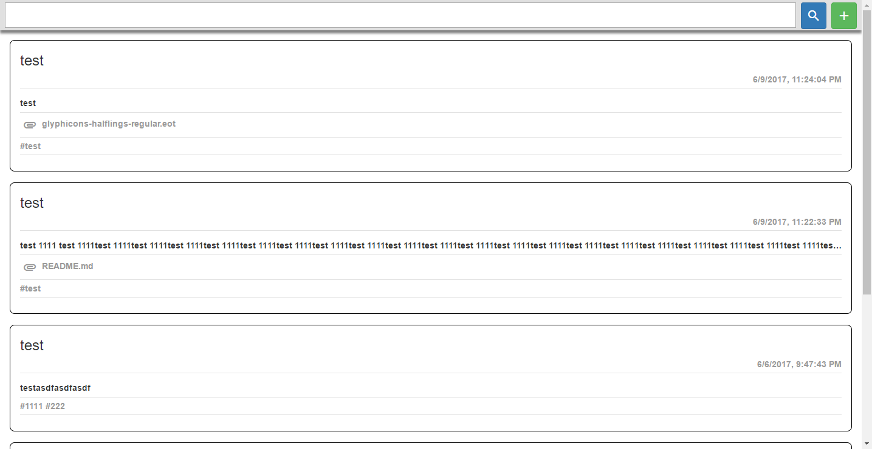
리스트뷰(데스크탑 레이아웃, 설명은 다음장에 있습니다)

Slide 11
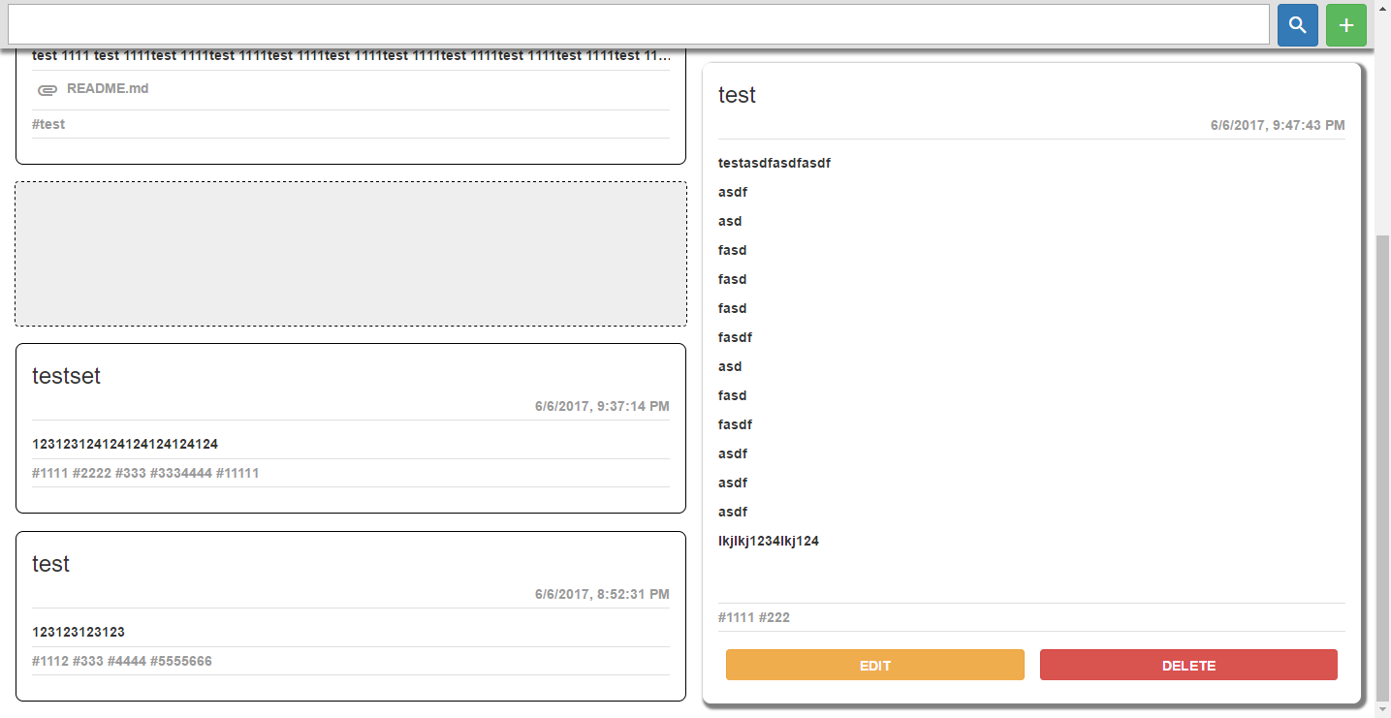
리스트뷰(데스크탑 레이아웃, 설명은 다음장에 있습니다)

Slide 12
리스트뷰(데스크탑 레이아웃)
선택된 항목이 없을때는 리스트를 최대한 한눈에 많이 볼수있도록 화면 가득 리스트를 표기하였습니다.
항목을 선택하면 리스트 영역과 선택된 항목을 상세하게 볼수 있는 영역이 분리되어 사용되도록 CSS를 이용하여 처리하였습니다.
리스트 영역의 경우 모바일에서와 동일하게 스크롤하면서 데이터를 계속 로딩할 수 있도록 좌측에 배치하였습니다.
상세보기 영역은 우측에 고정되는 형태로 리스트가 스크롤되더라도 계속 볼 수 있도록 배치하였습니다.
선택된 항목은 CSS before selector를 이용하여 원래의 리스트상 위치에 회색 박스를 남겨두어 원래의 위치를 표시하였습니다.

Slide 13
리스트뷰(데스크탑 레이아웃)
항목을 선택하여 우측으로 이동될 때 box-shadow 속성과, transition 속성을 이용하여 선택된 항목이 위로 떠오르는 듯한 애니메이션 효과를 주면서 강조되도록 하였습니다.
숨겨져 있던 편집, 삭제 버튼이 노출되어 항목을 삭제하거나 편집하는 화면으로 이동할 수 있습니다.
항목을 다시 클릭하거나 원래 리스트상 위치에 남겨둔 회색 영역을 클릭하면 선택이 해지되도록 개발하였습니다.

Slide 14
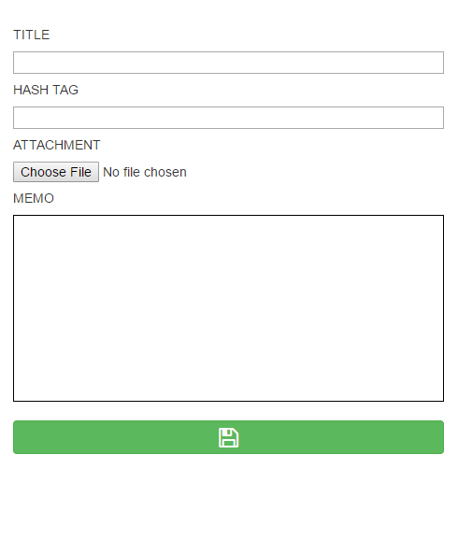


개발사항 - 편집/추가 뷰(공통사항, 모바일 기준 레이아웃 구성)
DIARY 작성에 필요한 제목과 Hash Tag, 첨부파일, 본문 내용을 작성할 수 있도록 input tag와 textarea를 조합하여 개발하였습니다.
저장 버튼을 클릭하게 되면 처리하는 동안 버튼이 위에 모양처럼 loading 중으로 바뀌며 저장이 완료되면 l`ist페이지로 다시 이동합니다.
Hash Tag의 경우 내용을 입력하고 focus를 out하게 되었을때(다른 입력창을 선택하였을 때) 공백문자를 기준으로 각각의 문자열에 #을 붙이고 중복된 tag가 있는 경우 삭제하도록 처리하였습니다

Slide 15
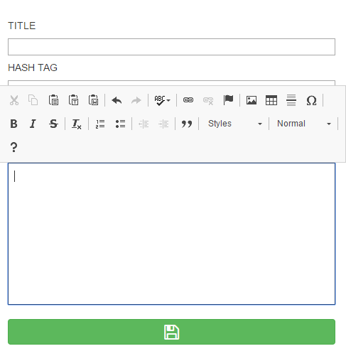
개발사항 - 편집/추가 뷰(본문 입력, 모바일 기준 레이아웃 구성)
본문의 경우 CK Editor 라이브러리를 활용하여 자유롭게 원하는 내용을 기입할 수 있도록 하였습니다.
많은 공간을 필요없이 차지하는 것을 방지하고자 inline-editor 기능을 사용하여 foucs 되었을 때에만 editor 영역이 노출되도록 하였습니다.

Slide 16
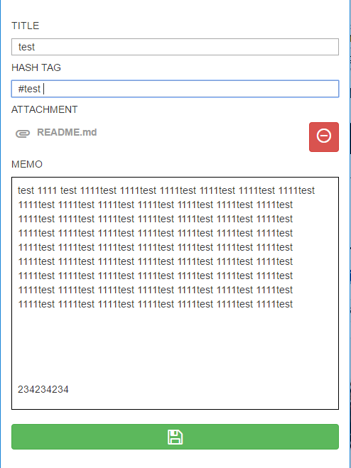
개발사항 - 편집/추가 뷰(편집기능, 모바일 기준 레이아웃 구성)
리스트 뷰에서 EDIT 버튼을 클릭하여 이동하는 경우 GET 방식으로 주소창에 해당 항목의 key값을 전달합니다
Key 값을 이용하여 데이터를 불러와서 편집영역을 채운상태로 표기합니다.
잘못된 key값으로 데이터를 불러올 수 없는 경우에는 list뷰로 다시 이동합니다.
첨부파일이 있는 경우 해당파일을 삭제할 수 있도록 삭제 버튼을 노출하고 삭제 후 다시 파일을 업로드 할 수 있도록 하였습니다.

Slide 17
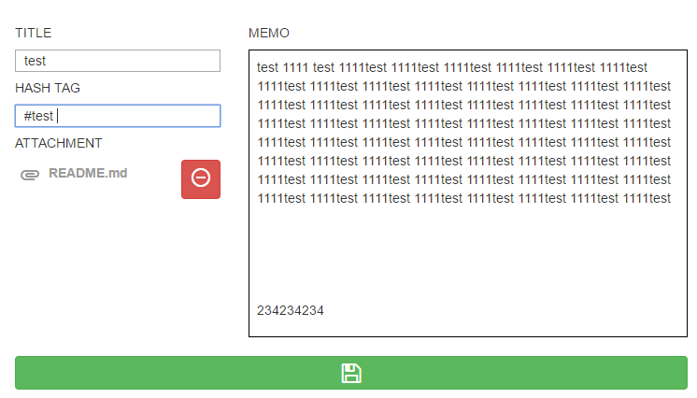
편집/추가 뷰(데스크탑 레이아웃)
데스크탑 환경에서는 장문의 내용을 작성할 수 있는 본문 영역을 우측에 배치하여 편리하게 내용을 작성할 수 있도록 하였습니다.

Slide 18
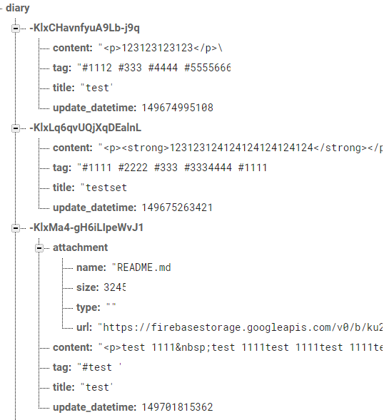
데이터베이스 구성
Diary라는 root 항목아래에 각 항목별로 key를 자동으로 생성하여 추가되도록 구성하였습니다.
본문, 제목, 태그, 수정일자는 각각 key를 갖고 하위 항목으로 저장되도록 하였습니다.
첨부 파일의 경우 attachment라는 항목을 두고 하위에 첨부파일의 이름과 파일의 사이즈, type, 파일이 저장된 url을 저장할 수 있도록 구성하였습니다.

Slide 19
파일 첨부 방식
파일은 firebase storage api를 이용하여 firebase storage에 저장되도록 하였습니다.
파일은 firebase storage내에 attahments 폴더 아래에 파일을 등록하고자 하는 unix timestamp값으로 폴더를 만들고 그안에 첨부파일의 이를을 그대로 보존하며 저장하도록 하였습니다. 이때 별도로 폴더를 생성하는 것은 이름이 같은 파일을 업로드 하였을 때 충돌이 생기거나 파일을 덮어쓰는 등 예상치 못한 동작을 방지하기 위함입니다.
Diary를 작성, 수정할 때 input tag를 이용하여 만들어둔 폼에 파일을 등록하면 저장버튼을 눌렀을때 우선적으로 파일 존재/변경 여부를 확인하여 새로운 파일이 있는 경우 저장하고 그 결과에 따라 에러처리 또는 해당 내용을 포함하도록 저장할 내용을 설정하도록 하였습니다.

Slide 20
감사합니다

